Slide 1
장애인 주차 구역에 불법 주차를 막기 위한
장애인 주차 구역 관리기
Beacon(비콘)을 이용
팀원 : 권용현 김동영
김민승 김재현

Slide 2
아두이노

Slide 3
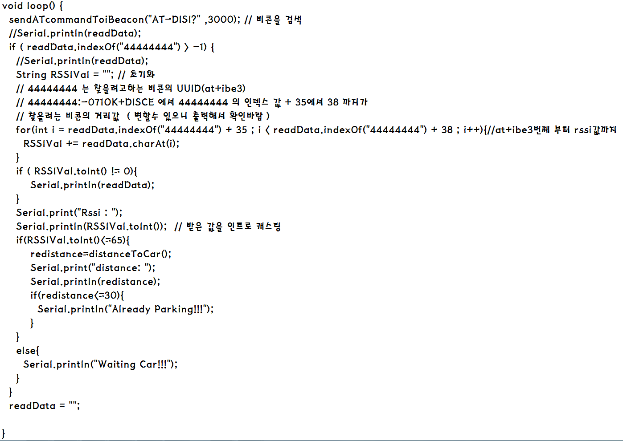

Slide 4
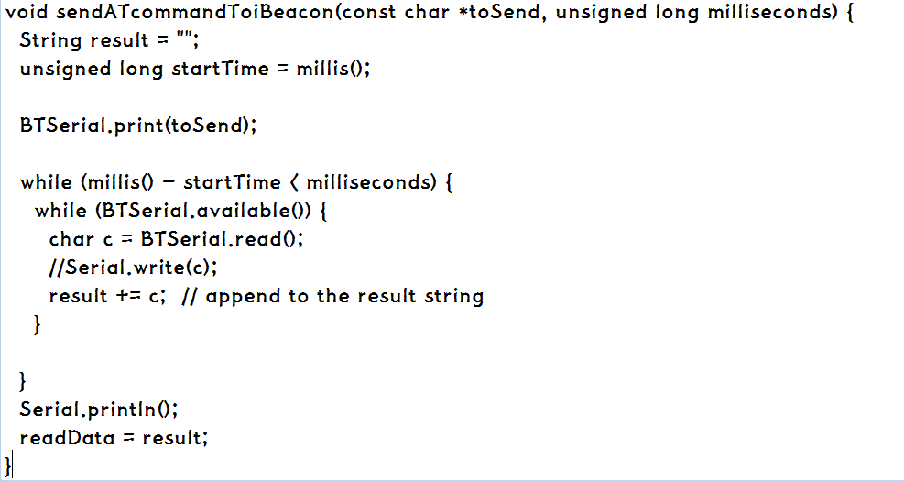

Slide 5
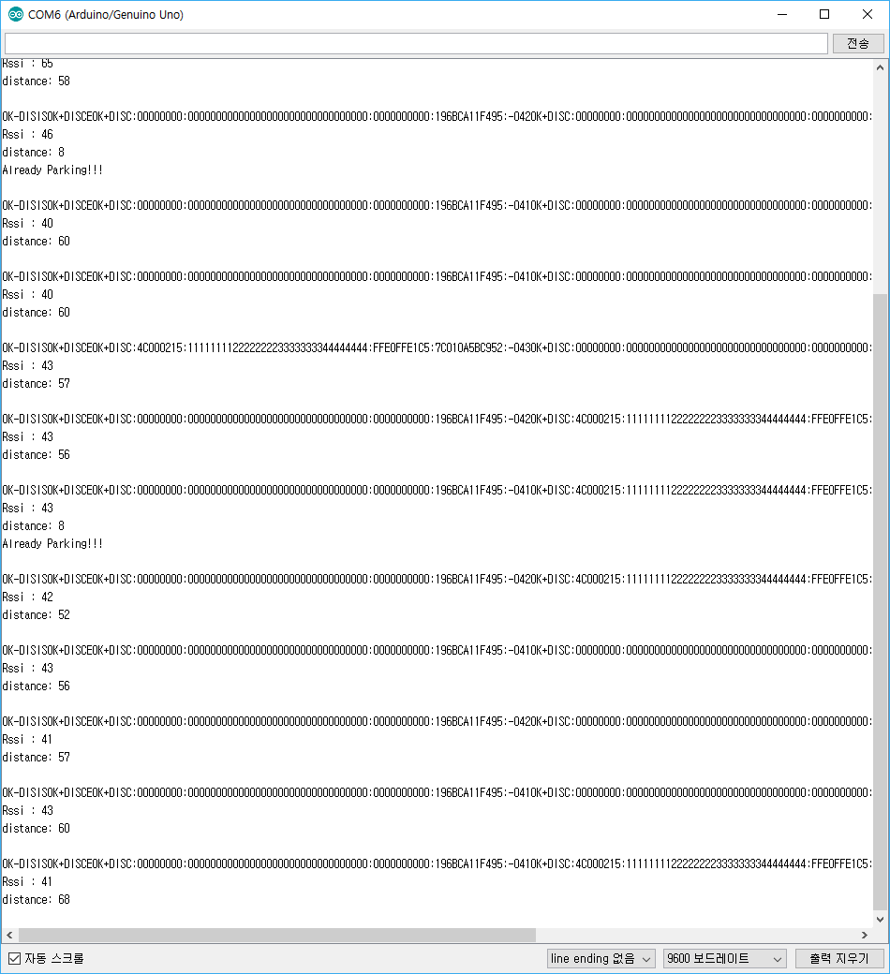

Slide 6
OpenCV

Slide 7
템플릿매칭

Slide 8
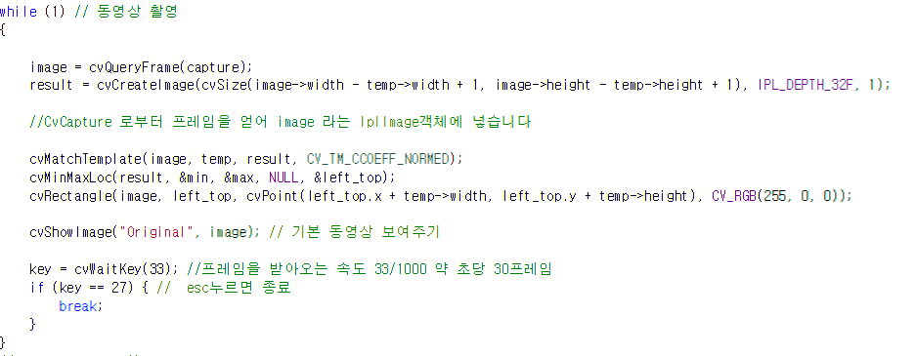

Slide 9
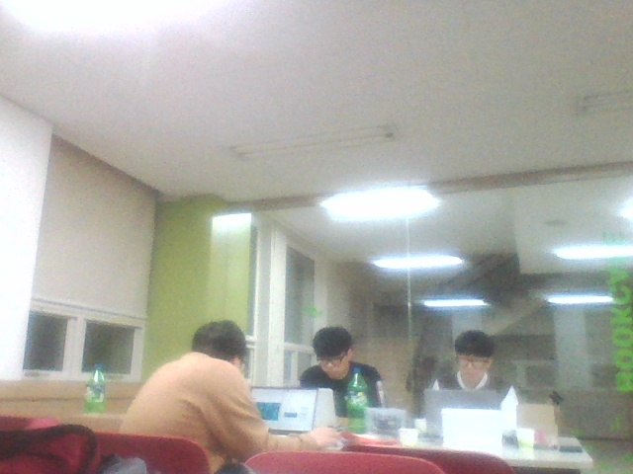

원본 촬영
Temp
이미지

Slide 10
Haar cascade

Slide 11
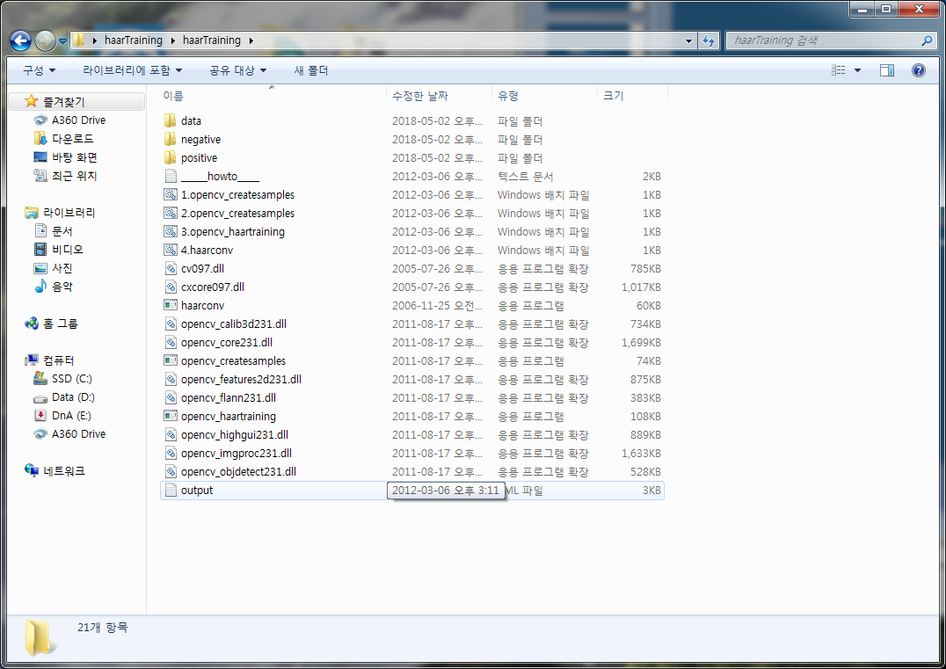

Slide 12
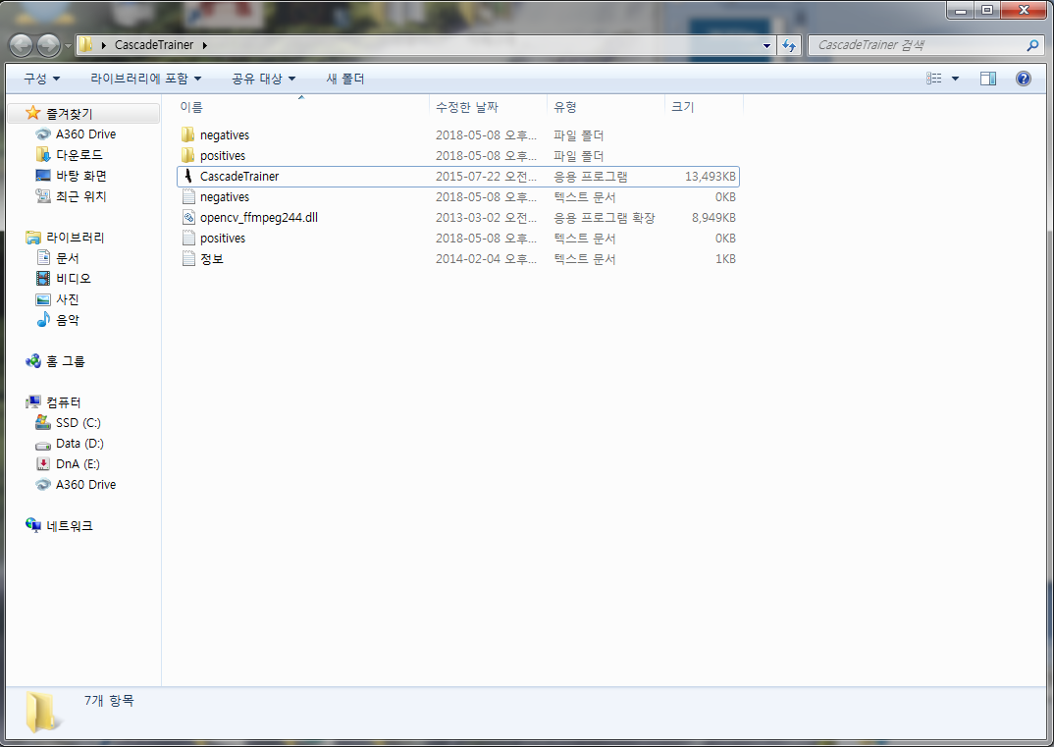

Slide 13
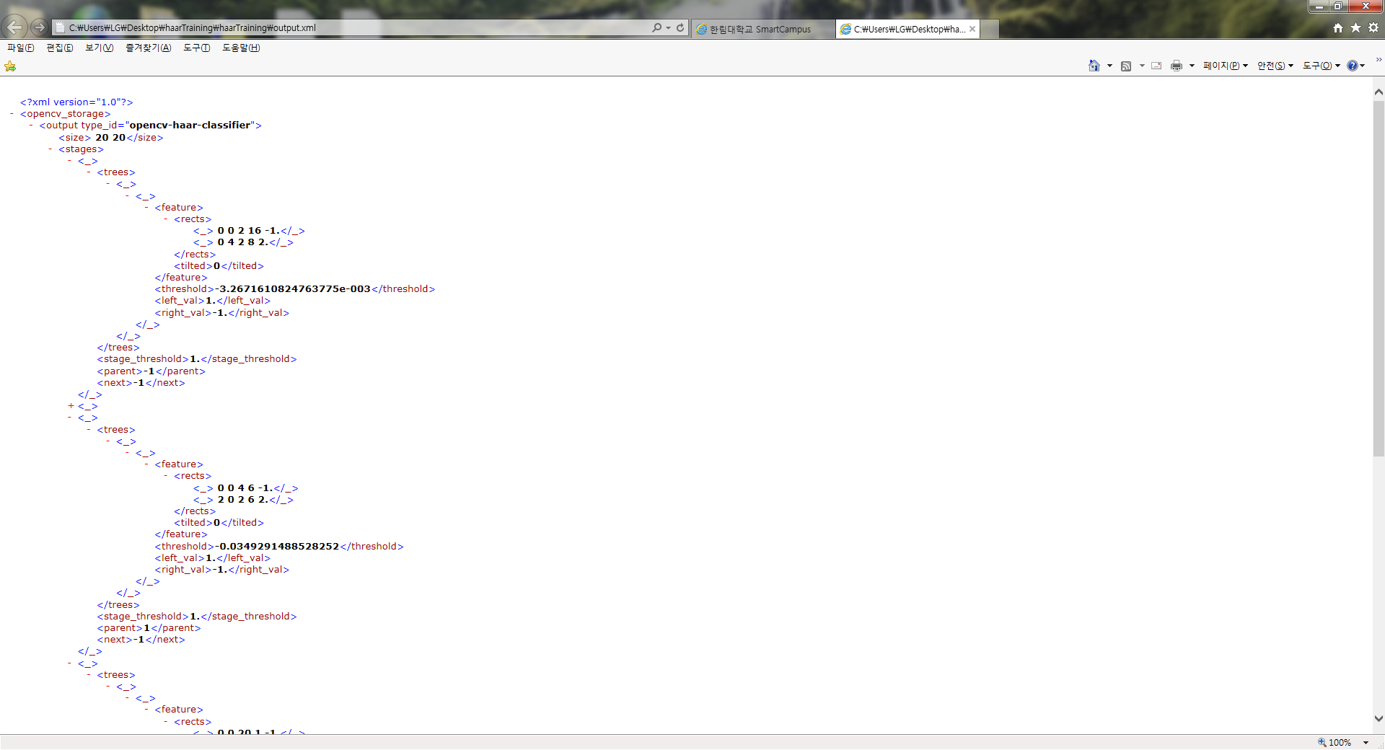

Slide 14
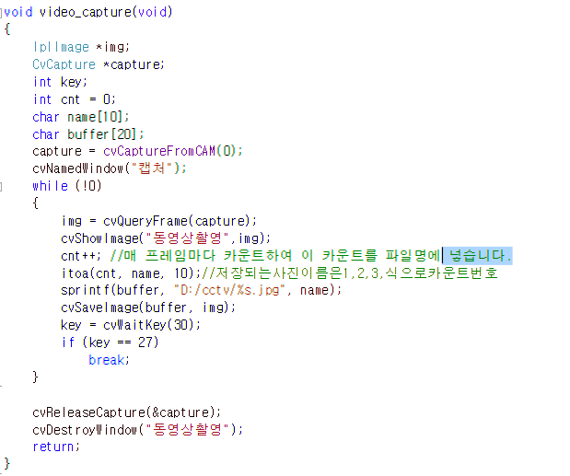

Slide 15
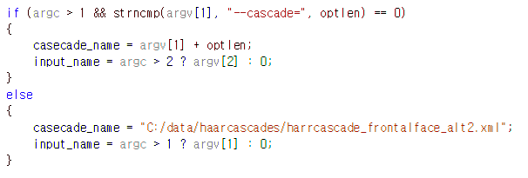

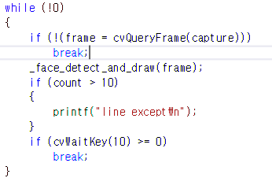
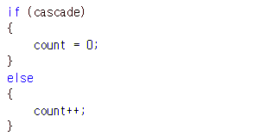

Slide 16
Q&A

